Slide 1

Психология экстремальной ситуации. Лекция 5. Травматический стресс
Лекция для студентов ИЕНОФКБЖ 4 курса профилей «Физическая культура», «Безопасность жизнедеятельности»

Slide 2
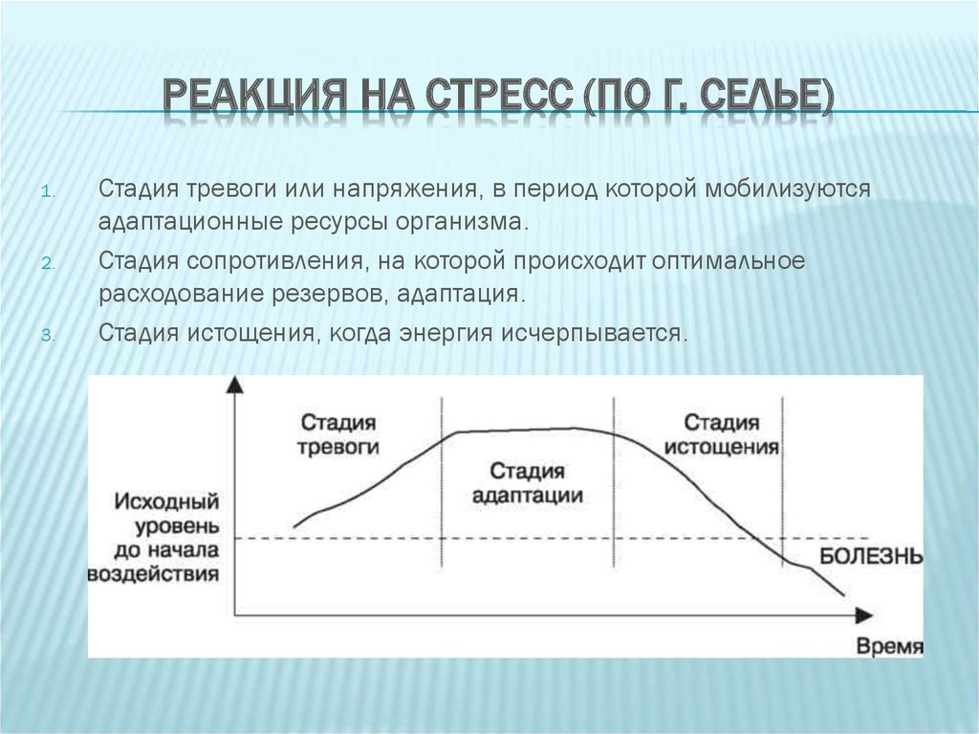

Slide 3
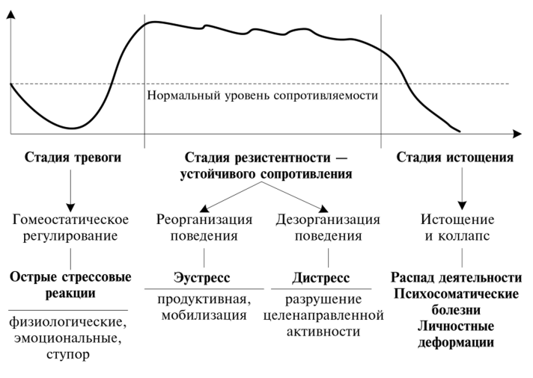

Slide 4

Длительные и отсроченные реакции на стресс
Бывают ситуации, надолго оставляющие «шрам» в душе.
Природные и техногенные катастрофы, локальные вооруженные конфликты, насильственная преступность и другие формы стрессогенных ситуаций воздействуют на психику человека и способствуют возникновению отсроченных и затяжных реакций, справиться с которыми без профессиональной помощи сам человек часто не может.

Slide 5
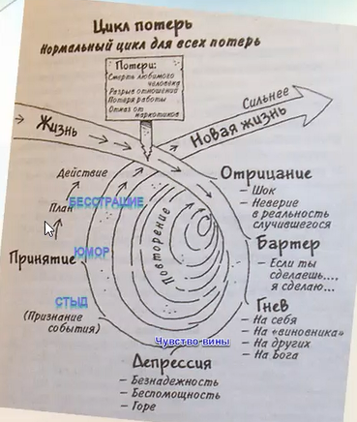
Переживание экстремальной ситуации (горе, разрыв и др.)
состояние.
Событие
состояние.
Переживание
состояние
Завершение

Slide 6
Травматический стресс
Определение, признаки, развитие

Slide 7
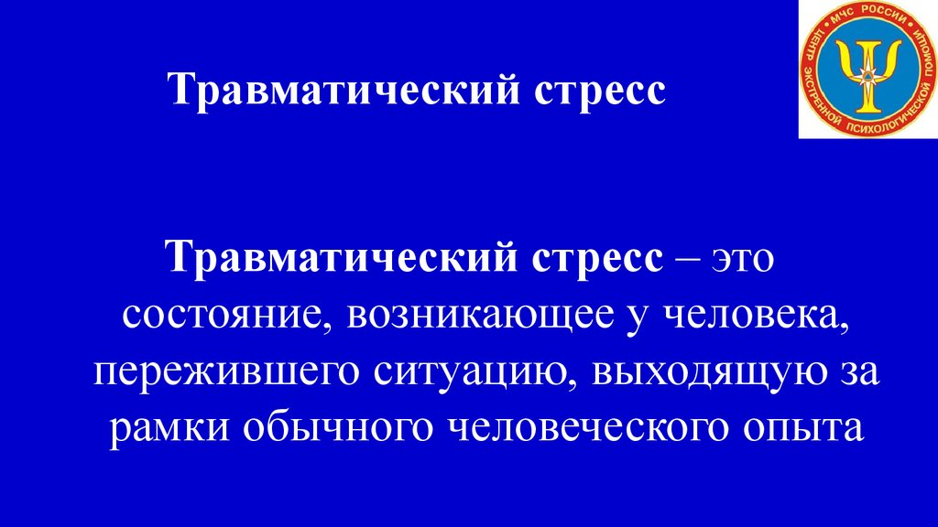

Slide 8
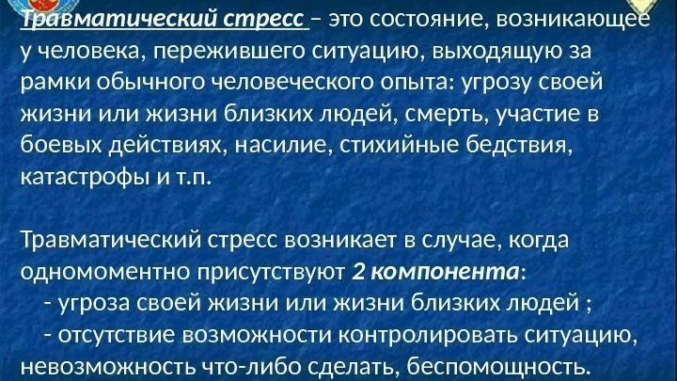

Slide 9
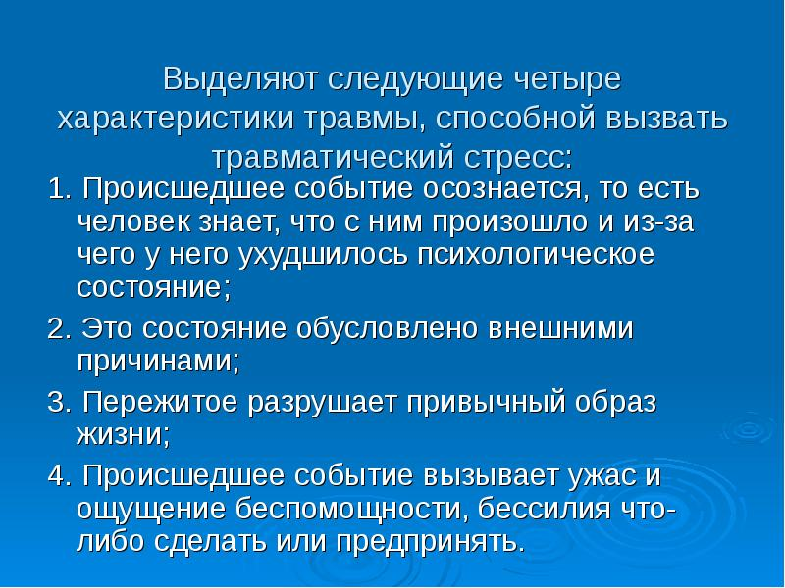
Особенности травматического стресса
Травматический стресс – особая форма общей стрессовой реакции, возникающей в ситуации эмоциональной, физиологической и психологической перегрузки. Когда требования ситуации превосходят адаптационные возможности организма, разрушают защитные механизмы, говорят о травматическом стрессе.

Slide 10
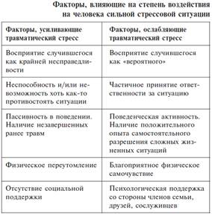
Травматические переживания
Травматический стресс – особая форма общей стрессовой реакции, возникающей в ситуации эмоциональной, физиологической и психологической перегрузки. Когда требования ситуации превосходят адаптационные возможности организма, разрушают защитные механизмы, говорят о травматическом стрессе.

Slide 11
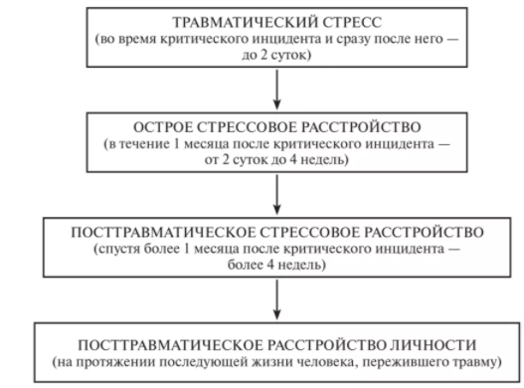
Типы отсроченных реакций на стресс
Травматический стресс – особая форма общей стрессовой реакции, возникающей в ситуации эмоциональной, физиологической и психологической перегрузки. Когда требования ситуации превосходят адаптационные возможности организма, разрушают защитные механизмы, говорят о травматическом стрессе.

Slide 12
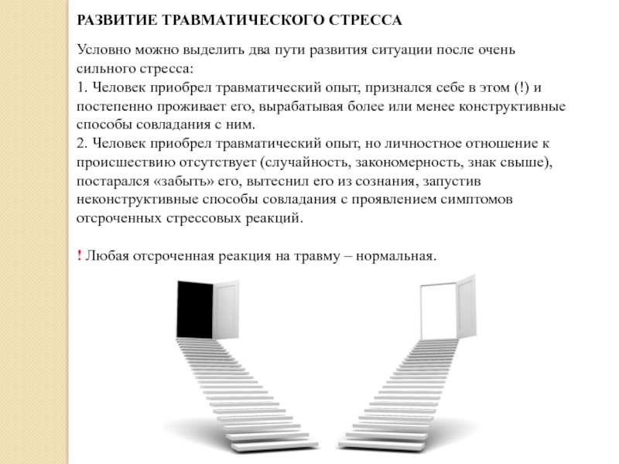

Slide 13
Посттравматическое стрессовое расстройство
Определение, признаки, развитие

Slide 14
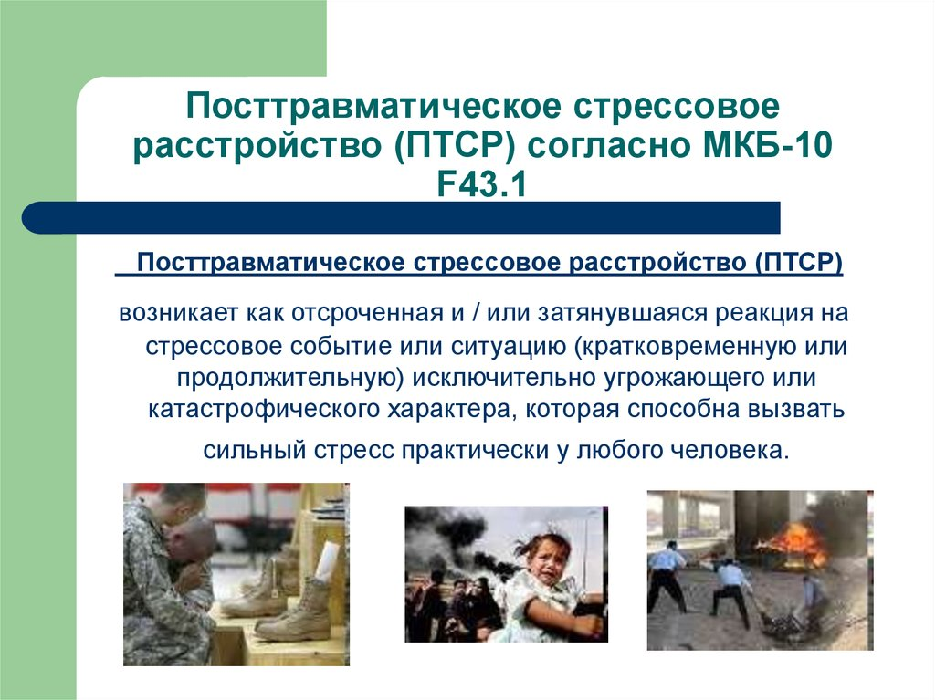

Slide 15
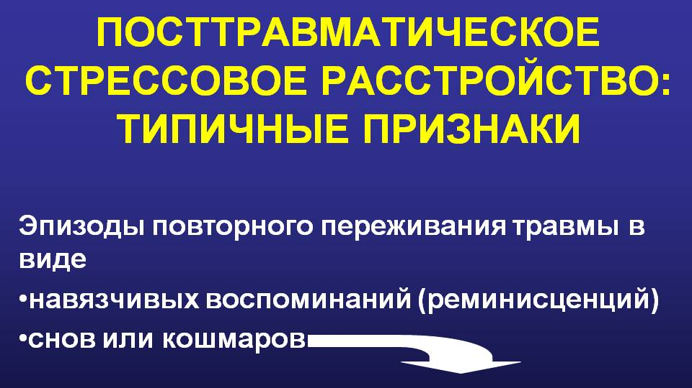

Slide 16
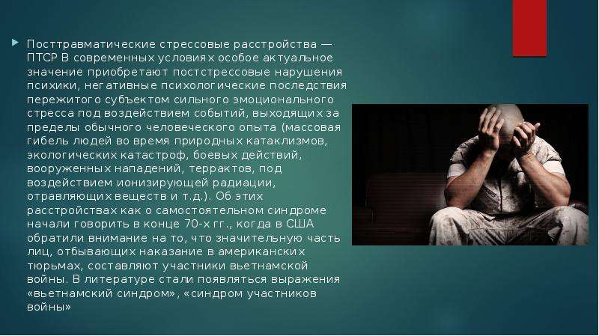

Slide 17
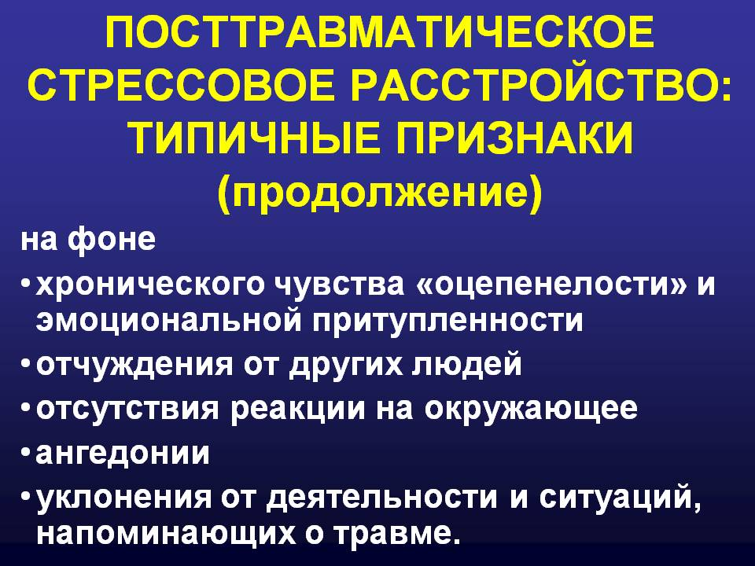

Slide 18
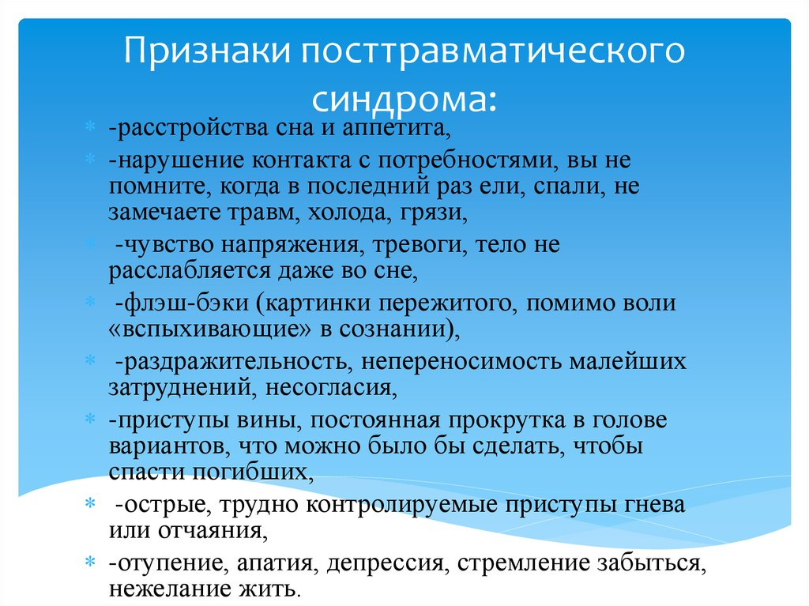

Slide 19
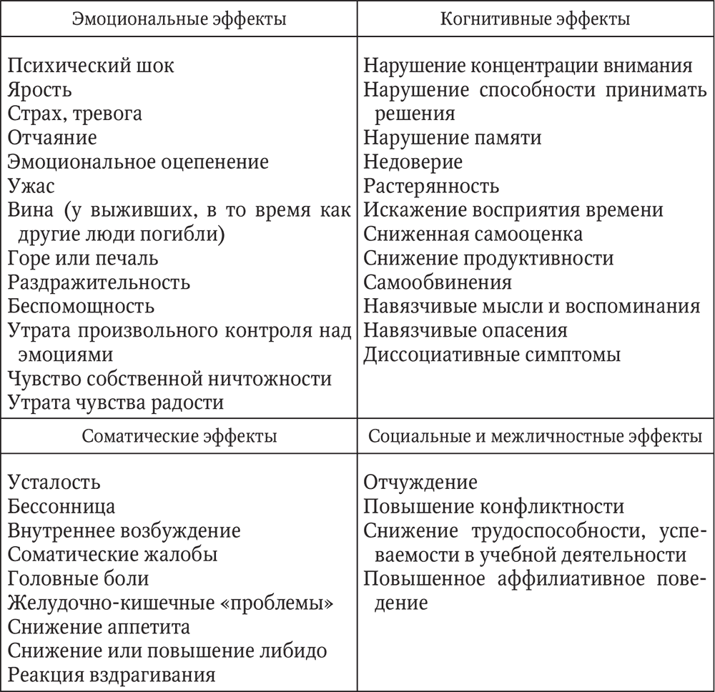

Slide 20
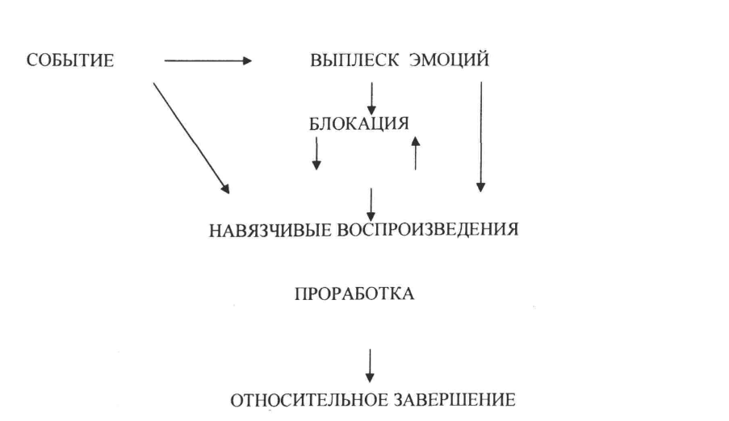
фазы развития постстрессовых синдромов (марди горовец)

Slide 21

Программа развития постстрессовых синдромов
Обычно любому элементу этой программы соответствует определенное состояние потерпевшего:
Событие и немедленная попытка совладания - возможны состояния потрясения, ошеломления, замешательства
Выплеск эмоций (outcry) - почти рефлекторный акт в связи с неожиданностью появления новой информации. Это может быть плач, паника, стоны, вопли и обмороки, диссоциативные реакции, реактивные психозы.

Slide 22

Программа развития постстрессовых синдромов
Обычно любому элементу этой программы соответствует определенное состояние потерпевшего:
Блокация (отрицание) - защитный механизм, в котором наличествует попытка избежать осознавания факта реальности; обычно сопровождается оцепенением. Это неадаптивные реакции типа ухода в себя, в алкоголь и наркотики, иногда ярость или расстройство сознания.
Навязчивые воспроизведения - включает кошмары события, повторяющиеся неожиданные видения и реакции страха с чувственными или ассоциативными напоминаниями о событии. Человек находится в отчаянии, он не способен ни работать, ни общаться с другими людьми.

Slide 23

Программа развития постстрессовых синдромов
Обычно любому элементу этой программы соответствует определенное состояние потерпевшего:
Проработка - часты состояния тревожности и депрессии. Возможны физиологические расстройства.
Относительное завершение реакции - выражается в неспособности работать, творить, испытывать эмоции в рамках расстройства личности. Этот последний период может длиться достаточно долго, при этом симптоматика, хоть и достаточно мягкая, никуда не исчезнет Расхожая метафора «часть меня как будто умерла» описывает именно это состояние.

Slide 24
Виды посттравматических расстройств

Slide 25
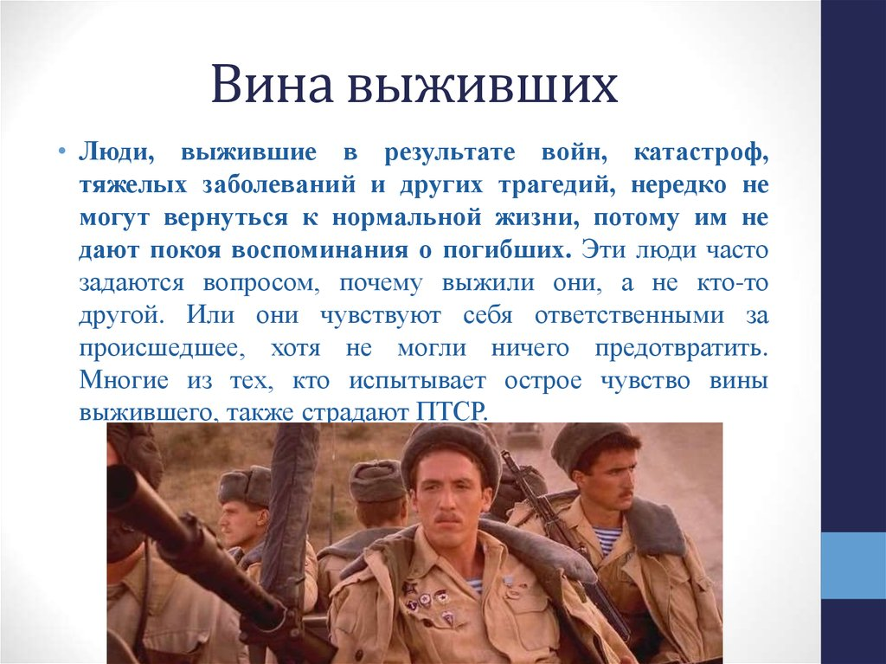

Slide 26
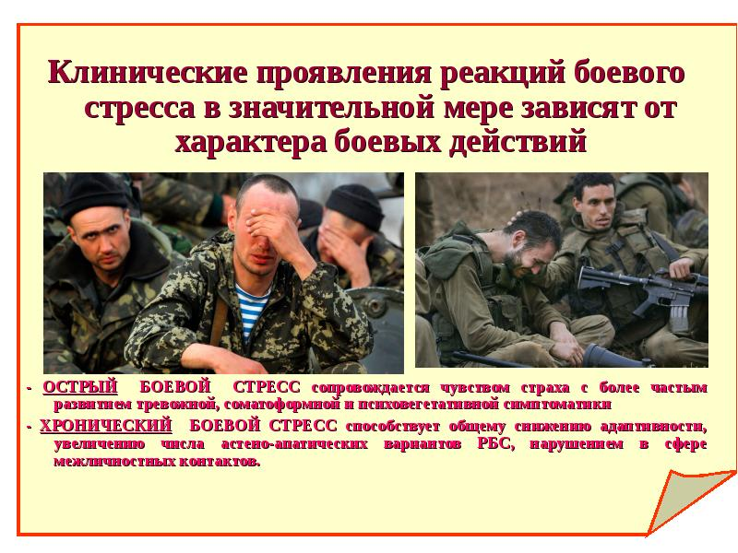
Боевой стресс
Реакции личности военнослужащего в ситуации войны можно разделить на положительные, приспособительные и пограничные

Slide 27
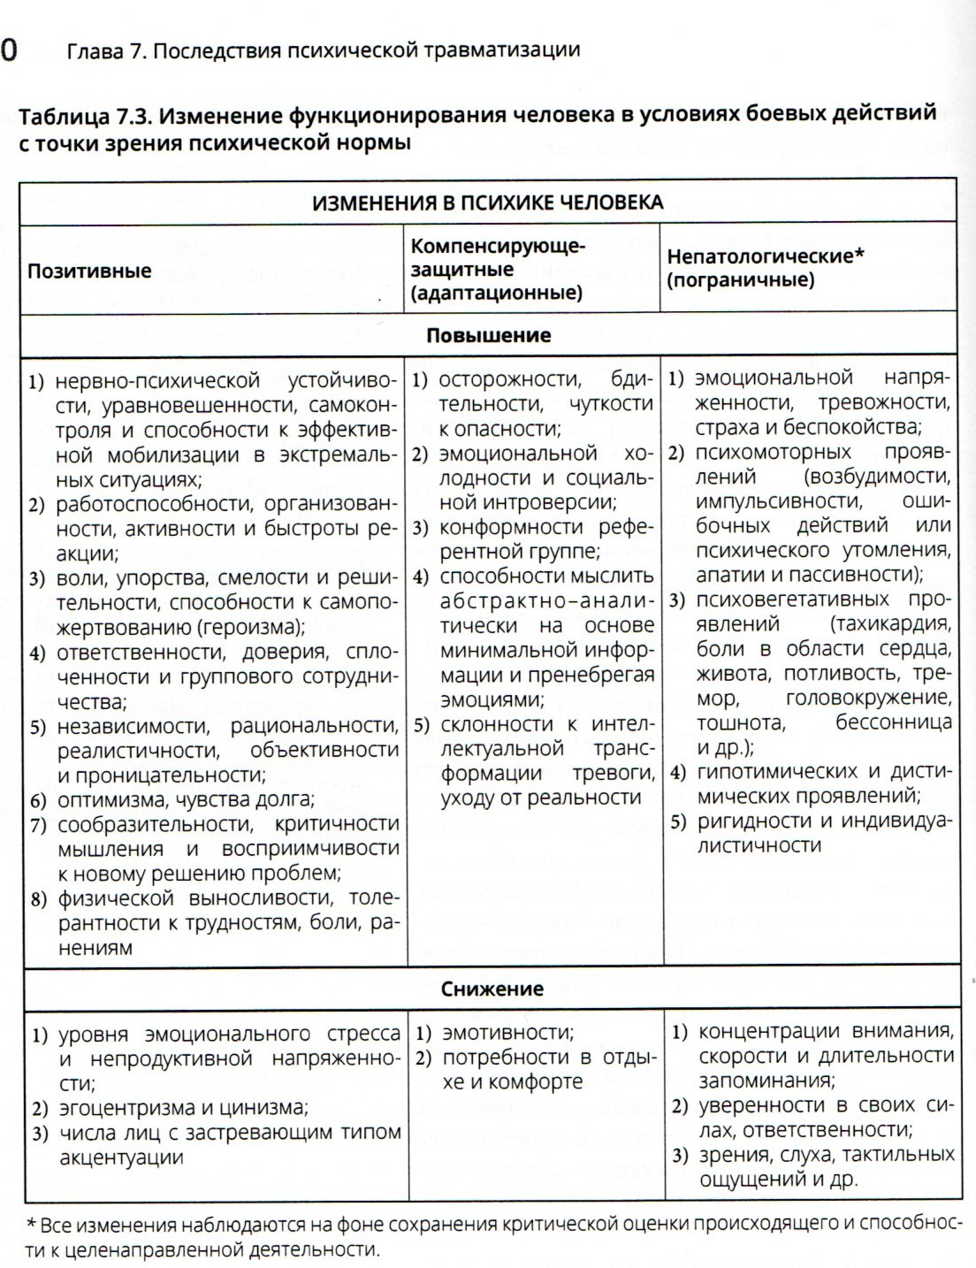

Slide 29
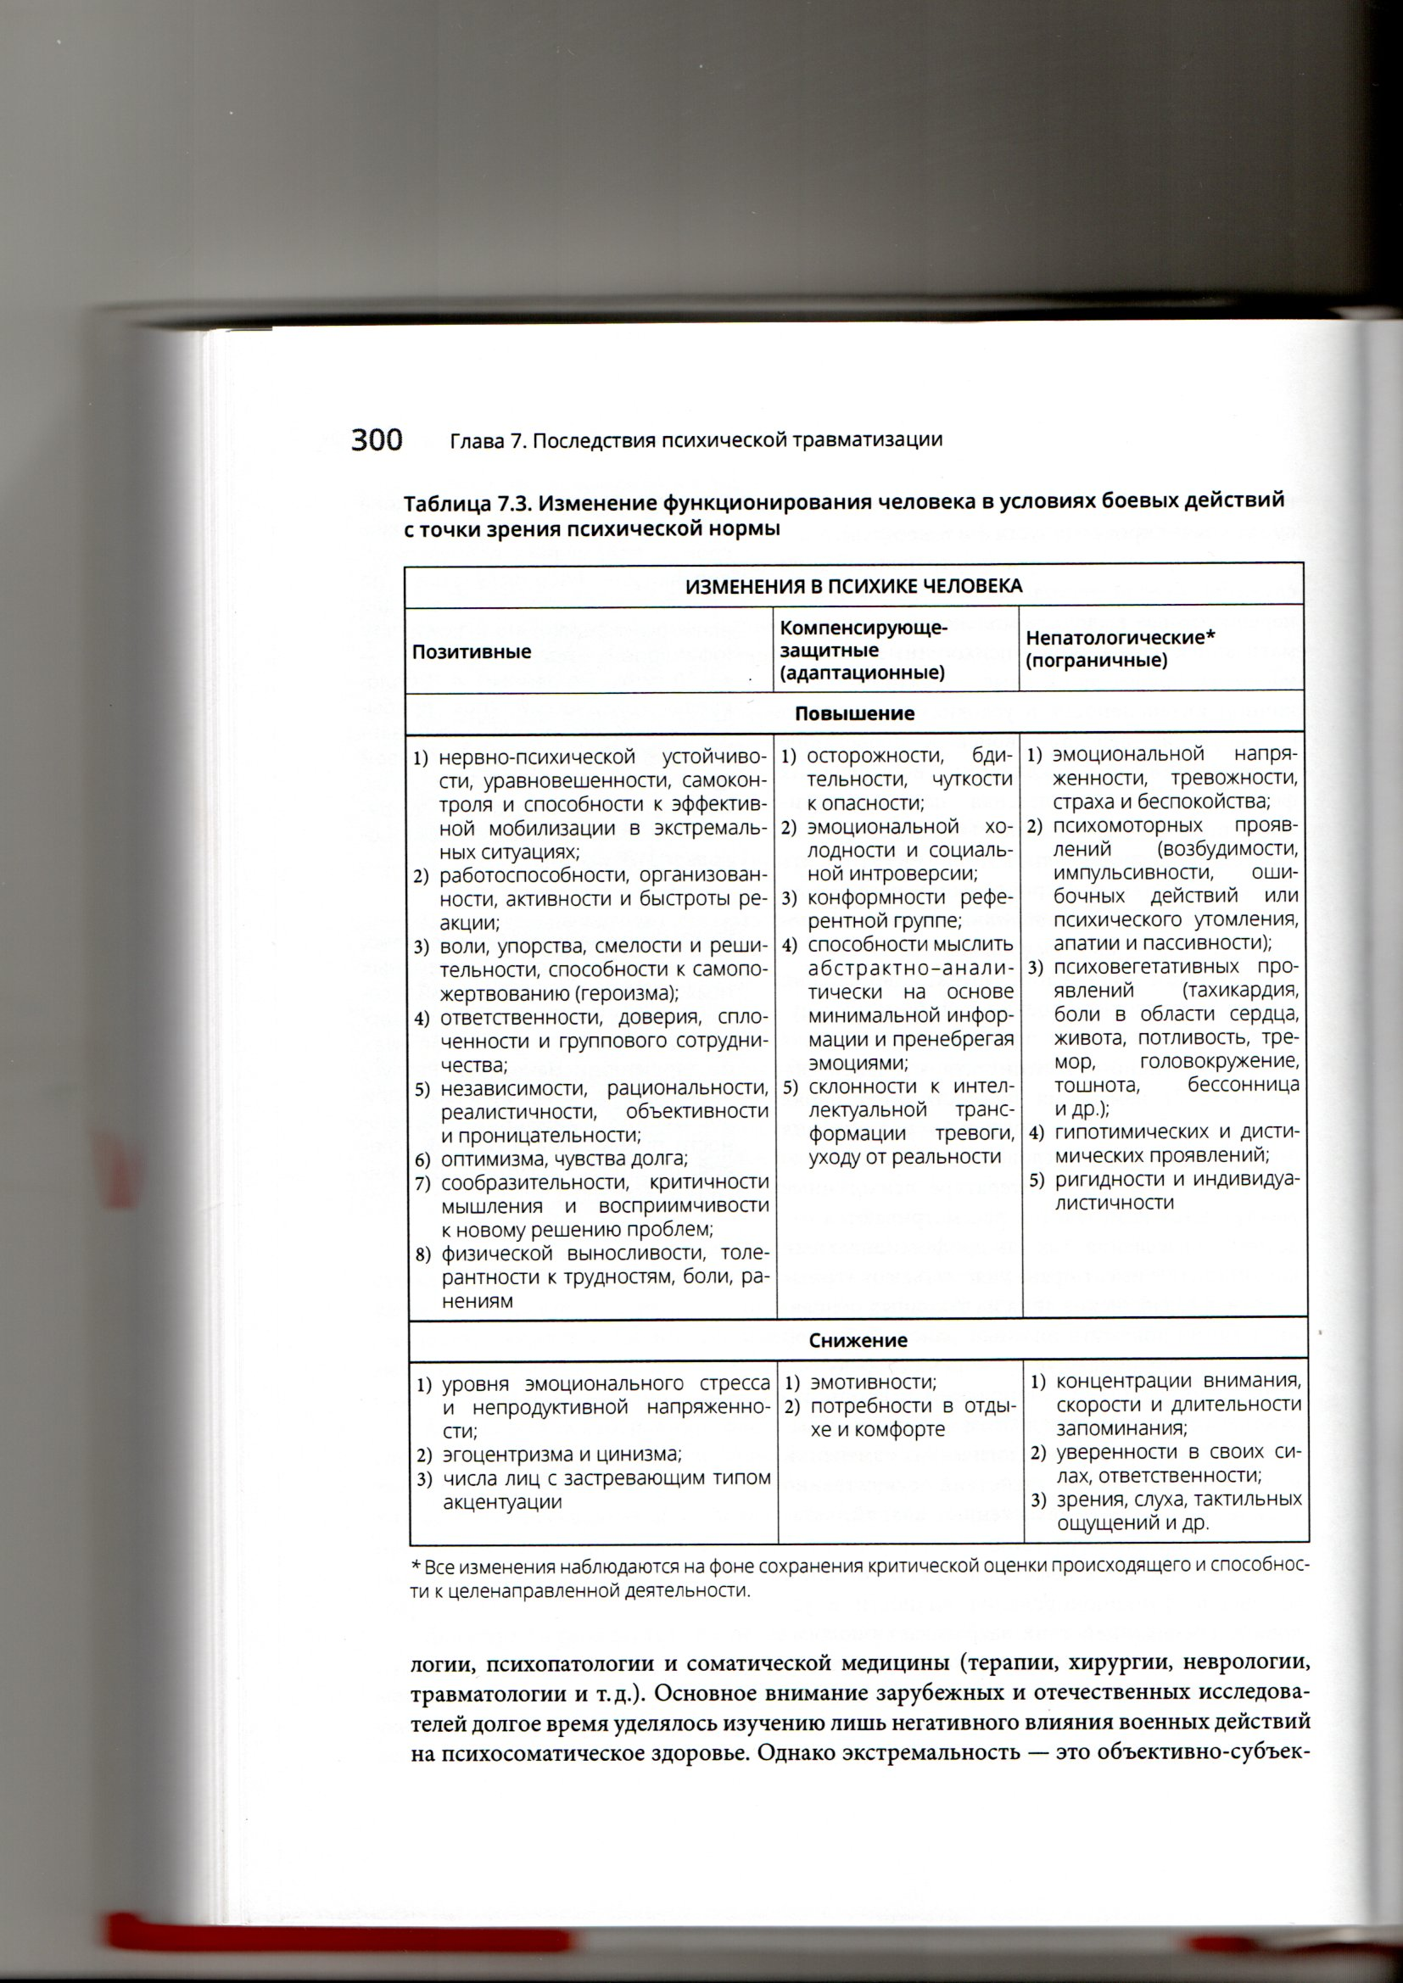

Slide 30
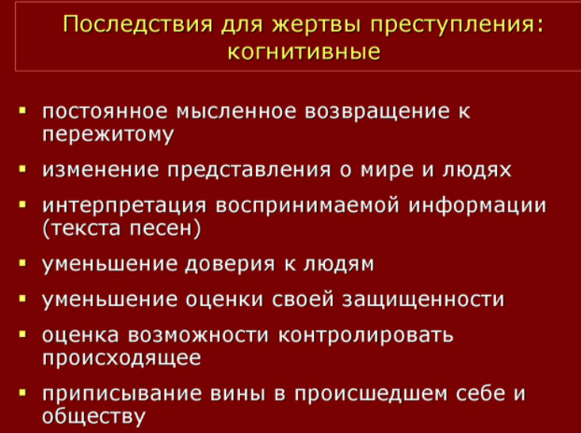
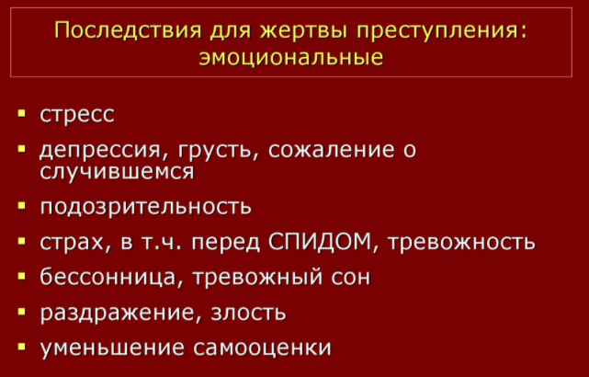
Синдром жертв сексуального насилия
Реакции

Slide 31
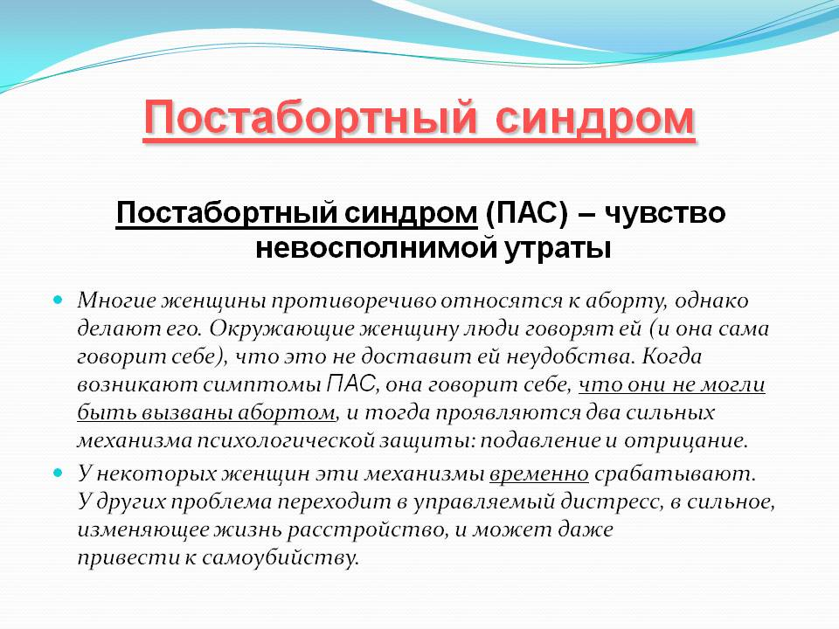

Slide 32
Другие виды постстрессовых расстройств
1) Синдром онкологических больных
2) Стресс радиационной угрозы
3) Детские постстрессовые расстройства: утрата близкого, тяжелое соматическое заболевание, жестокое обращение, педагогическая запущенность

